Slide 1
Lomanodotuskalenteri
Katsomuskasvatusideoita arkeen ja juhlaan
Heidi Rautionmaa, Leena-Maija Järvenkallas
7.10.2024

Slide 2
Varhaiskasvatussuunnitelma edellyttää:
Varhaiskasvatus osa kulttuurisesti muuttuvaa, monimuotoista yhteiskuntaa
Oikeus omaan kieleen, kulttuuriin, uskontoon, katsomukseen perusoikeus
Katsomuskasvatuksen tavoitteena edistää keskinäistä kunnioitusta ja ymmärrystä eri katsomuksia kohtaan sekä tukea lasten kulttuuristen ja katsomuksellisten identiteettien kehittymistä

Slide 3
Katsomuskasvatuksessa
Keskustele huoltajien kanssa heidän näkemyksistään katsomus- ja kulttuurikasvatukseen liittyen.
Kerro perheille katsomuskasvatuksesta osana varhaiskasvatuksen suunnitelmaa, mitä se tarkoittaa käytännössä ja, miksi sitä on tärkeää toteuttaa. Muistuta, ettei katsomuskasvatuksessa harjoiteta mitään uskontoa, vaan tarkoituksena on tutustua eri katsomuksiin ja moninaisuuteen
Muista hienovaraisuus sekä hyväksyvä ja avoin ilmapiiri.
Leikillisyys ja leikki on keskeisin katsomuskasvatuksen menetelmä

Slide 4
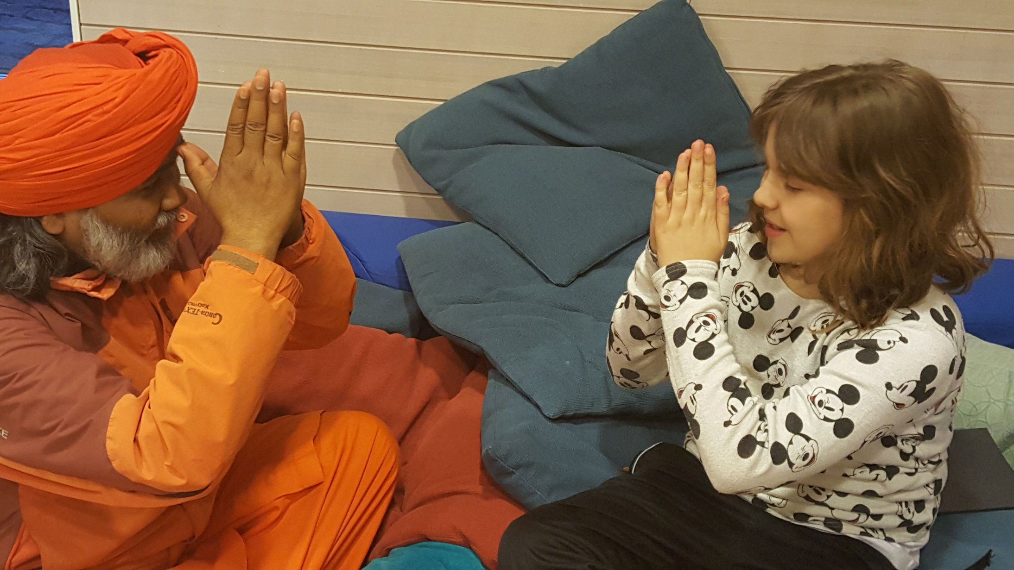
DIALOGIN LÄHTÖKOHTANA
(muokattu kasvatusfilosofi Paolo Freiren ajatuksista)
avoimuus
läsnäolo
yhdenvertaisuus
luottamus
keskinäinen kunnioitus
ymmärrys

Slide 5
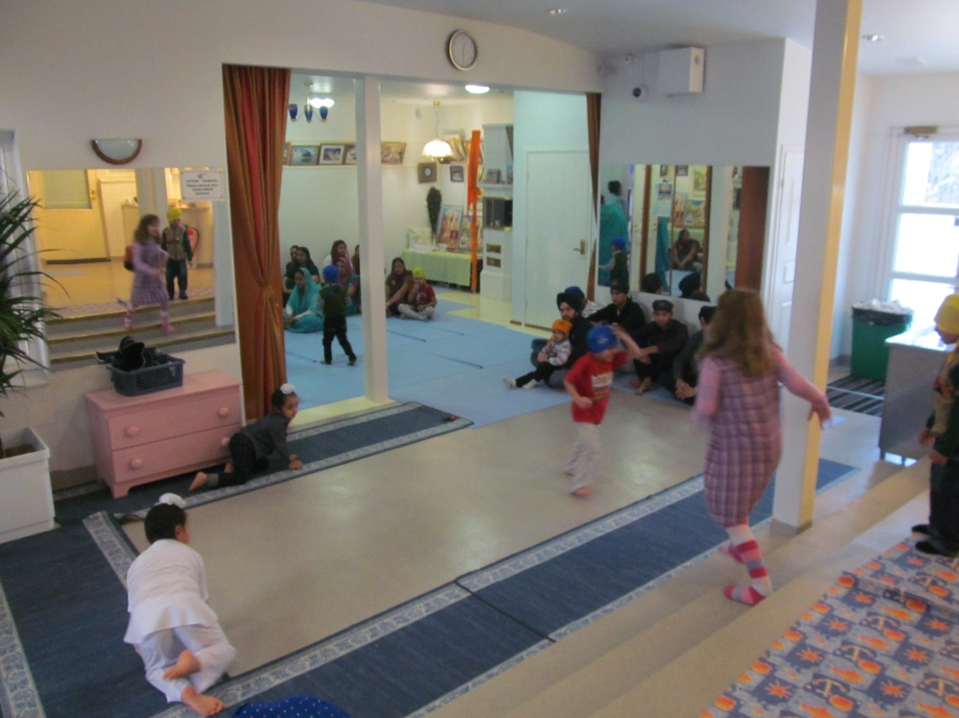
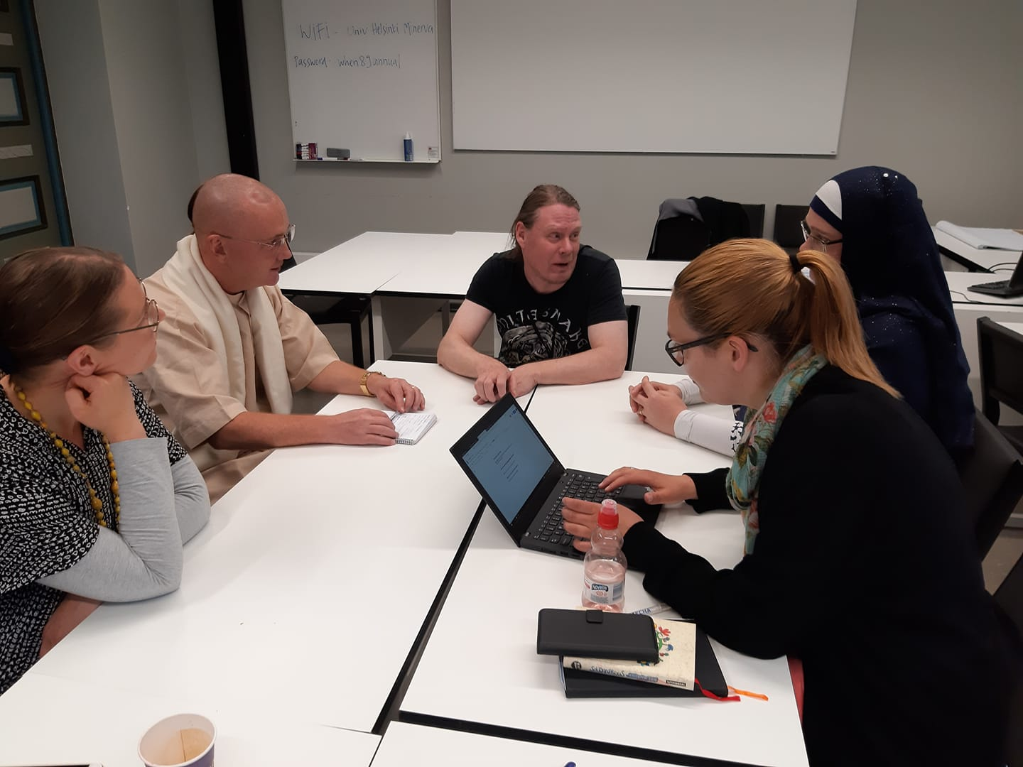
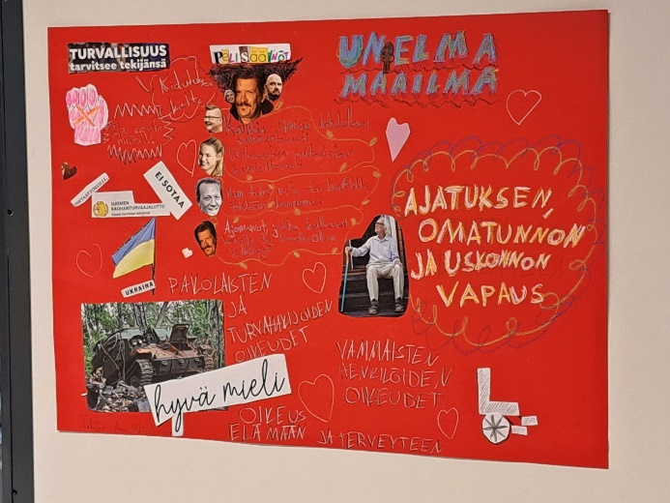
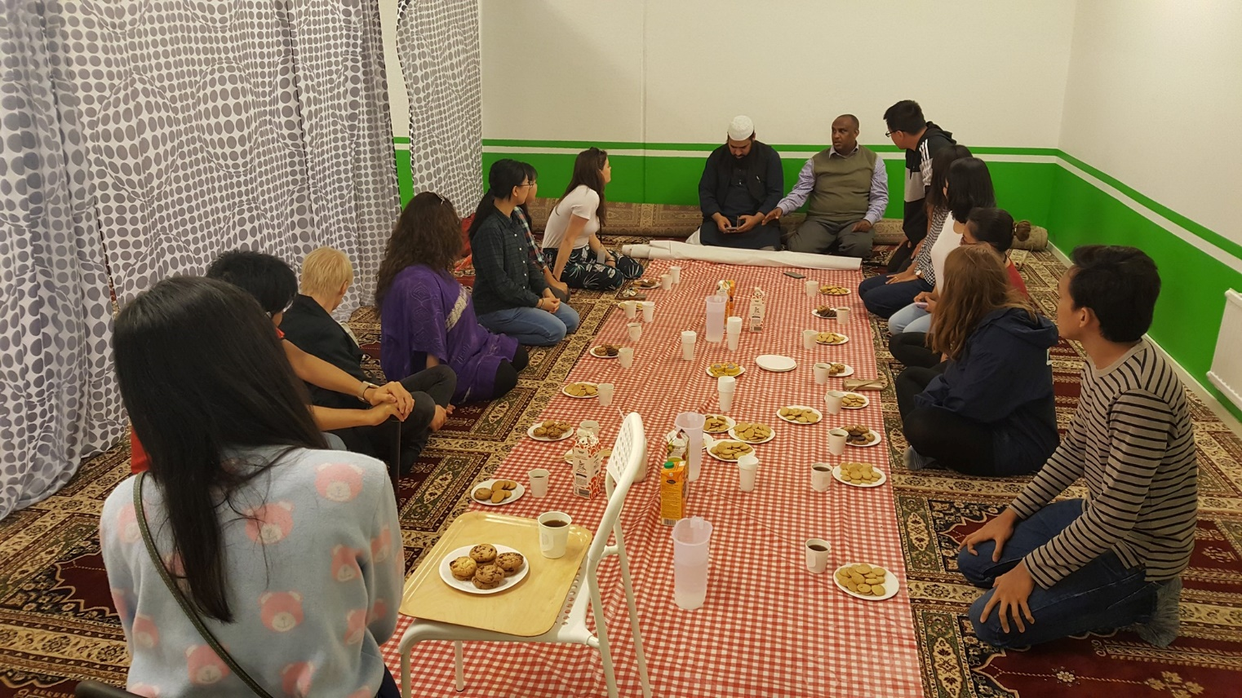
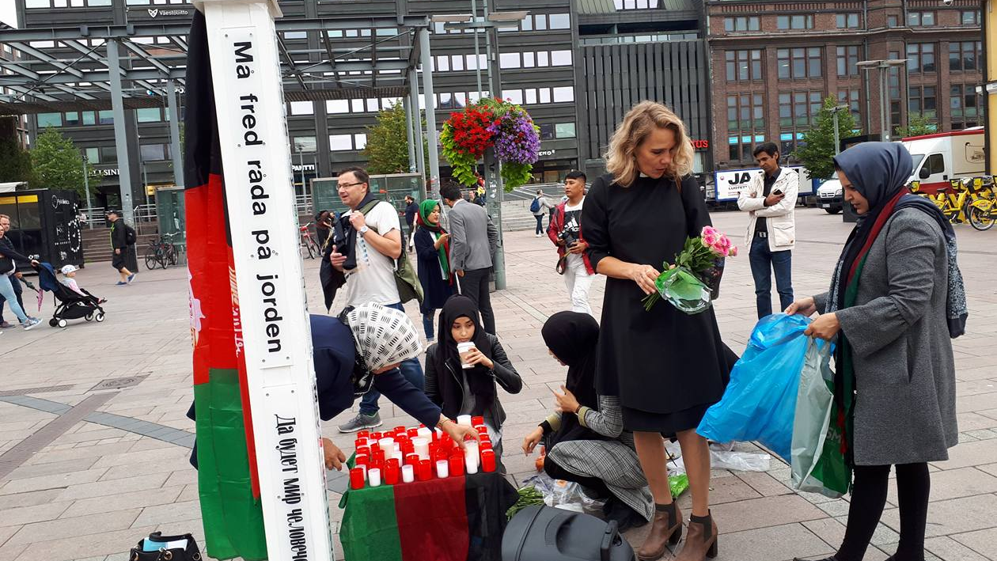
Katsomusdialogi

Slide 6
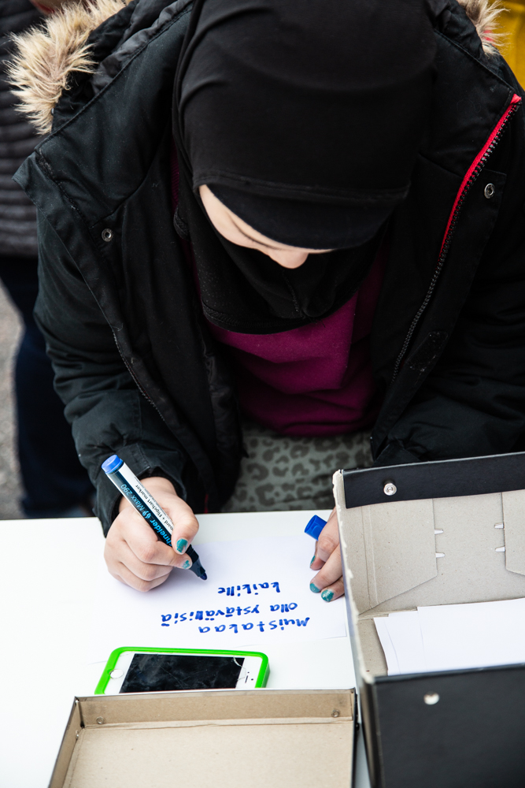
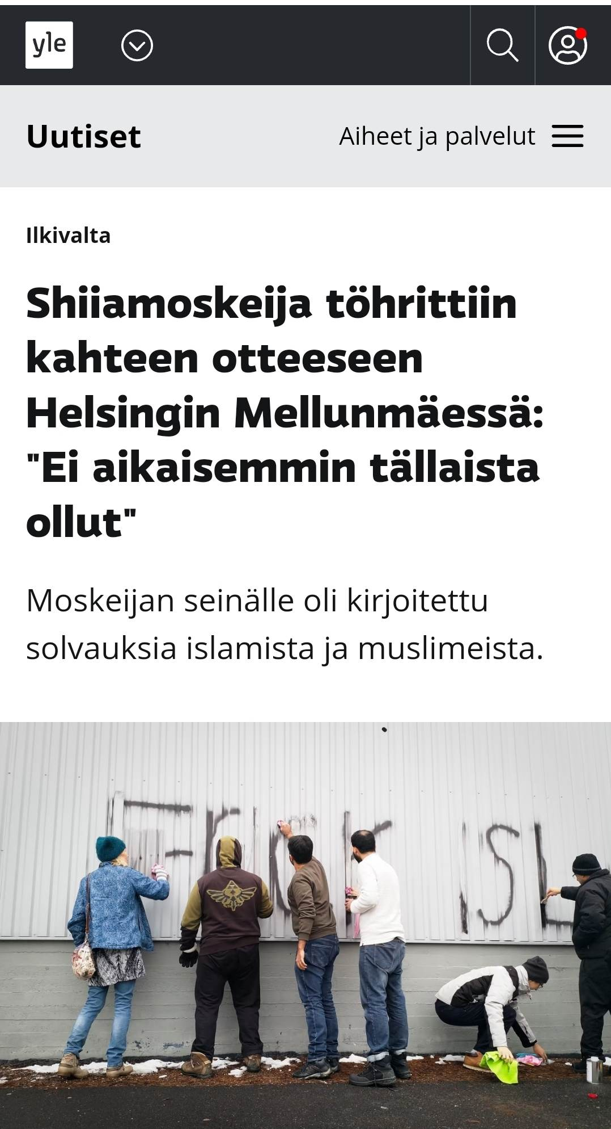
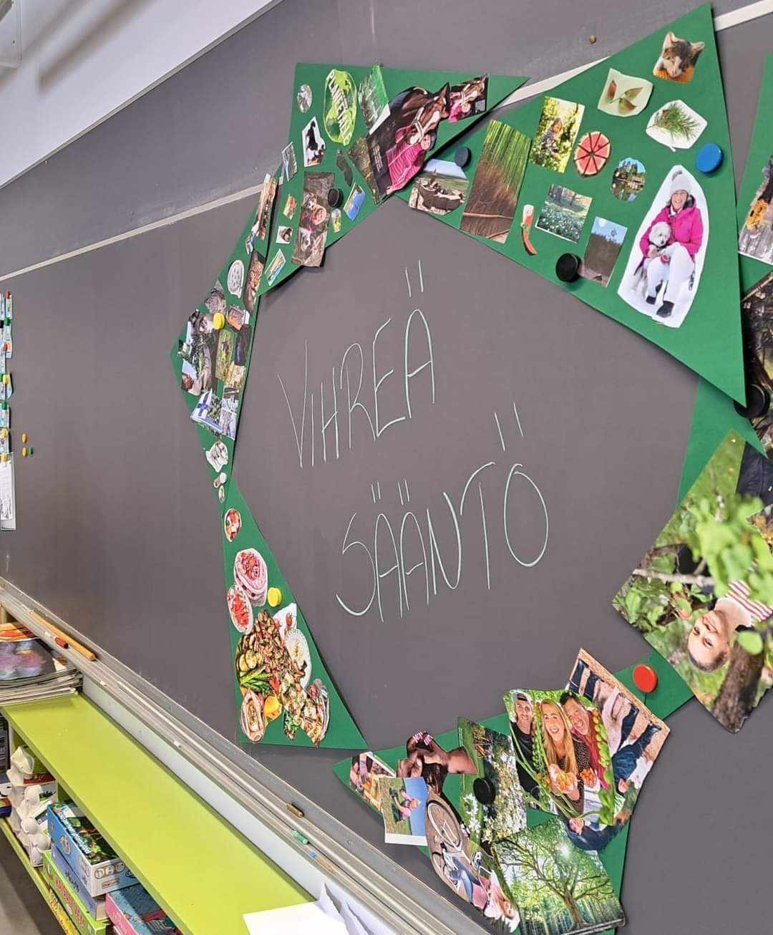
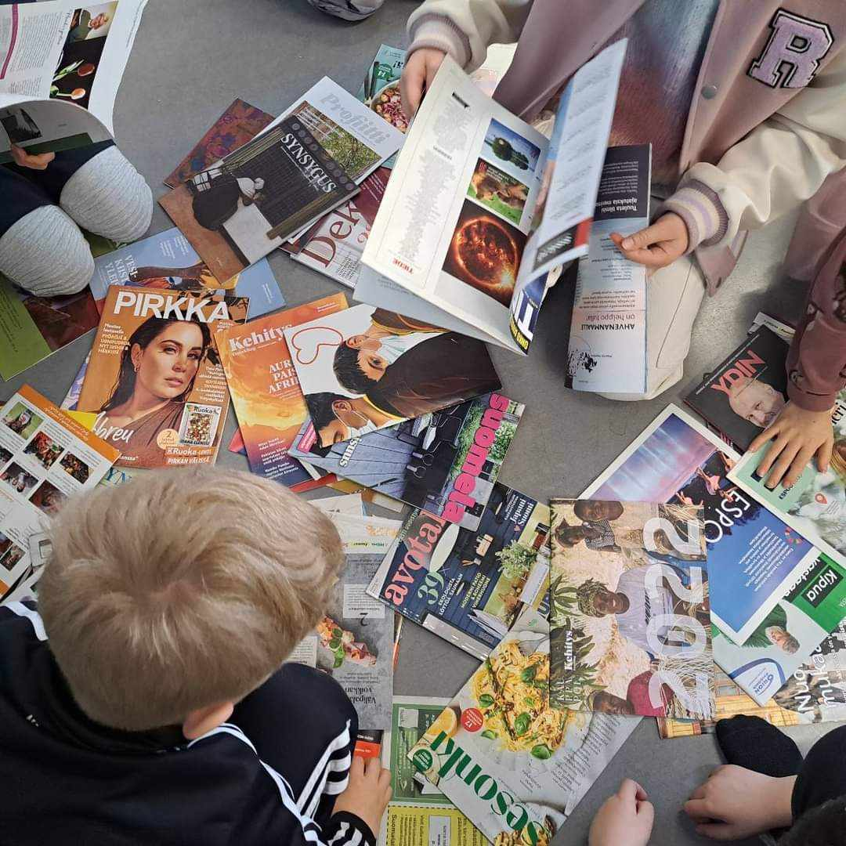

Slide 7
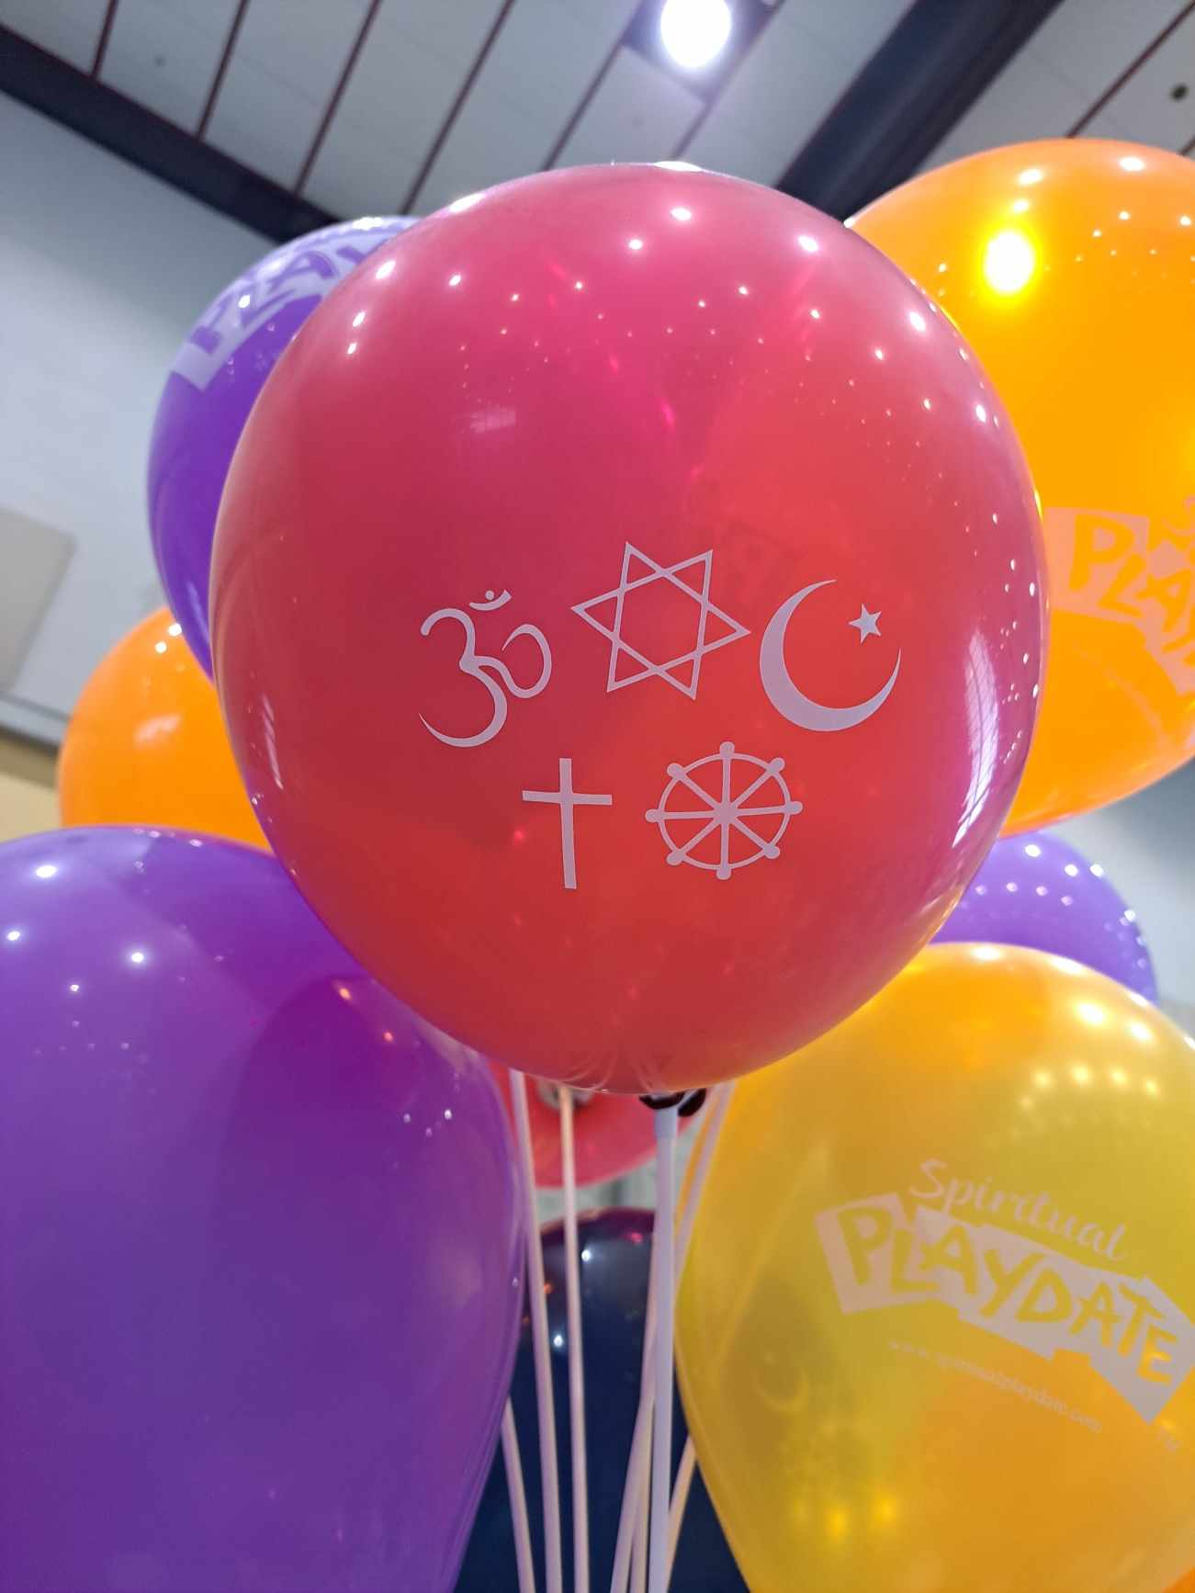
Katsomus-dialogin aakkosia
Tunne omat taustasi ja näkemyksesi ja kuuntele, mitä muut kertovat omastaan.
Tiedosta omat olettamuksesi ja ennakkoluulosi ja ole avoin kohtaamaan jotakin
sellaista, mikä saattaa muuttaa ennakko-odotuksiasi ja –asenteitasi.
Ole utelias dialogikumppaniasi kohtaan –
Sinun ei tarvitse olla samaa mieltä toisen kanssa, mutta voit laajentaa ymmärrystäsi.
Arvosta toista – ethän tuomitse etukäteen.
Kohtele tosia yhdenvertaisesti.
Ethän ole ylimielinen. Ylimielisyys omien näkemysten paremmuudesta tappaa herkkyyden,
jota aito kohtaaminen tarvitsee.
Yritä nähdä asioita myös toisen näkökulmasta käsin – opettele asettumista toisen asemaan.
Kunnioita sitä, mikä on toiselle merkityksellistä/ pyhää.
Kuuntele itseäsi. Hiljennä tarvittaessa sisäistä puhettasi, jos se tulee liian kovaääniseksi.
Tee rakentavia kysymyksiä ja etsi vastauksia, myös vaikeissa asioissa.
Ole tarvittaessa myös itsekriittinen - Kysy itseltäsi mitä opit.
Tue luottamuksen rakentumista etsimällä asioita, jotka yhdistävät sinua ja dialogikumppaniasi.
Hallitsemisen sijaan ole palvelevalla mentaliteetilla.
Vertaa reilulla tapaa ja odota toiselta samaa kuin itseltäsi.

Slide 8
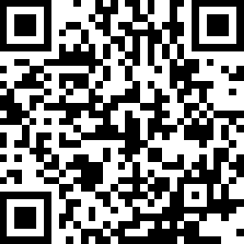
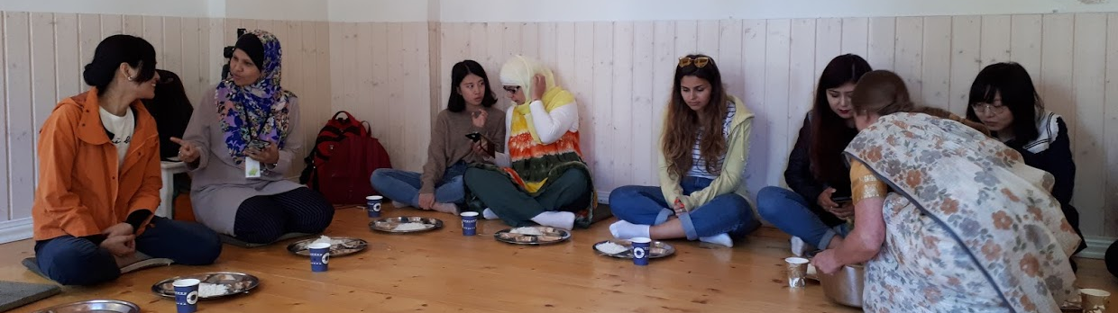
Keskustelu: miten katsomukset näkyvät omassa arjessasi?
Parikeskustelu läsnäolijoille
Zoomissa break out roomit
Flinga-seinä:https://edu.flinga.fi/s/EW4ZPNA
Aikaa noin 10 minuuttia

Slide 9
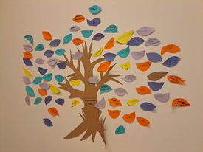
Yhteenveto:

Slide 10
Loman odotus -kalenteri
Katsomuskasvatus on osa kokonaisuutta; ajattelun taitoja, kielitietoisuutta, vuorovaikutusta, tunne- ja empatiakasvatusta, rauhankasvatusta, ihmisoikeuksia, demokratiakasvatusta, medialukutaitokasvatusta, itsetunnon vahvistamista , identiteetin kasvua, toimijuuden ja osallisuuden vahvistamista, yhteisöllisyyden rakentumista, yhdenvertaisuus kasvatusta
Lähtökohtana eri katsomuksia yhdistävät näkökulmat ja tekijät
Toivon näkökulma läsnä kaikessa
TAITOA elää omana itsenään toisia kunnioittaen

Slide 11
Yleistä kalenterista:
Koostuu neljästä eri teemasta, jotka sisältävät erilaisia aiheita
Sovellettavissa oman ryhmän tarpeiden mukaan
Sisältää linkkejä ja vinkkejä saatavilla olevista materiaaleista
QR koodit tulossa kuvatauluihin

Slide 12
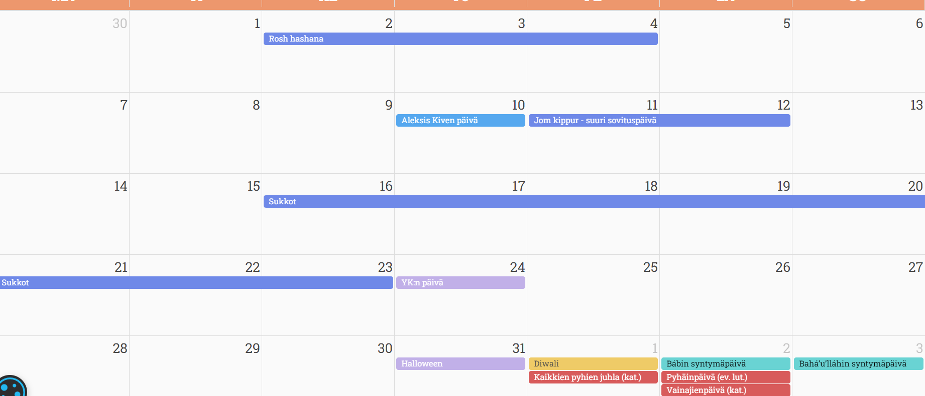
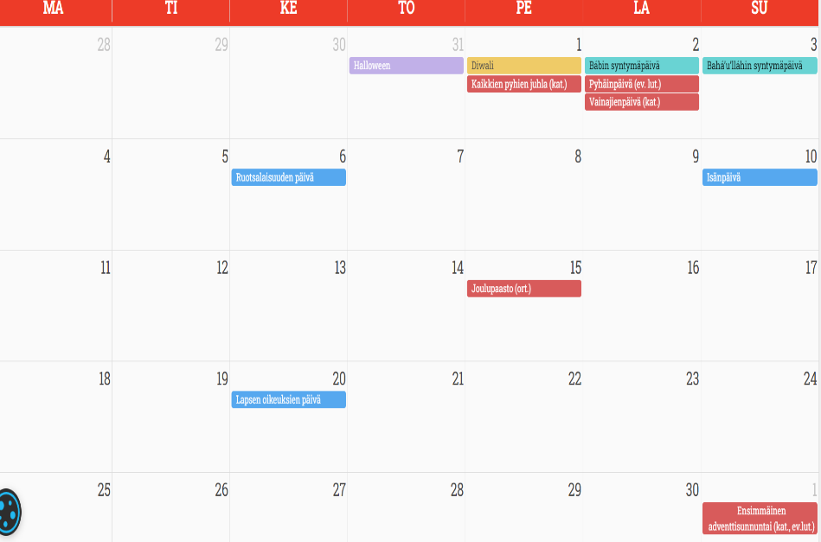
Teema 1 Juhlat
Jokaisessa kulttuurissa jonkinlaisia juhlia
Aiheina Juhlat ja niiden koristelu

Slide 13
Teema 2 makujen ja tuoksujen maailma
Aihe 1 Leivonta: piparkakut, kaneli
Aihe 2 Tuoksut: inkivääri, neilikka, glögi
Aihe 3 Maut: omena, luumu, taateli

Slide 14
Teema 3: Valot ja värit
Aihe 1 Valo ja keltainen
Aihe 2 Valo ja Lyhdyt
Aihe 3 Valo ja kynttilät, Lucia
Aihe 4 Punainen
Aihe 5 Kultainen

Slide 15
Teema 4: Lahjojen antamisen ja saamisen ilo
Aihe 1: Lahja
Aihe 2: Joulupukki ja Pyhä Nikolaus
Aihe 3: Lumihiutale ja Pakkasukko
Aihe 4: Viisaat miehet, kolme kuningasta

Slide 16
Kysymyksiä ja pohdittavaa:
Pohdittavaksi kaikille oma juhlakalenteri
https://neuvokasperhe.fi/ammattilaiset/wp-content/uploads/sites/3/2022/03/Neuvokas_perhe_ruokailo_perheeni_juhlat.pdf

Slide 17

Helsingin yliopiston
Katsomusdialogi koulun arjessa – koulutuksen hybriditilaisuudet (ZOOM)
Espoossa 10.10.2024 klo 17.00 – 18.30
Katsomukset oppitunnilla
Saarah Korpi (katsomusaineiden ja islamin opettaja) ja Sari Hajar Sorsa (luokanopettaja ja islamin uskonnon opettaja, Espoon katsomusaineiden kehittäjäopettaja) Paikka: Espoon Valtuustotalo, Espoonkatu 5, Espoo
Turussa 23.10.2024 klo 15.00 – 16.30
Koulun ja kodin yhteistyö katsomuksellisissa kysymyksissä
Kouluttajat: Marja Tiilikainen (tutkija, Siirtolaisuusinstituutti) ja Heidi Rautionmaa
Paikka: Siirtolaisuusinstituutti, Hämeenkatu 13,Turku
Helsingissä 5.11. 2024 klo 14.30 – 16.00
Katsomuksellinen kenttä ja sen vaikutukset kouluun
Kouluttajat: Jussi Sohlberg (tutkimuskoordinaattori, Kirkon tutkimus ja koulutus) ja Heidi Rautionmaa Paikka: Helsingin yliopisto, Kasvatustieteellinen tdk, Athena -talo, sali 302, Siltavuorenpenger 3 A, Helsinki
Tampereella 14.11.2024 klo 14.30 – 16.00
Vaikeat katsomukselliset aiheet turvallisemmassa ja rohkeassa luokkahuoneessa
Kouluttajat: TuukkaTomperi (vanhempi tutkija, Tampereen yliopisto) ja Heidi Rautionmaa
Lisätietoa: heidi.rautionmaa@helsinki.fi

Slide 18
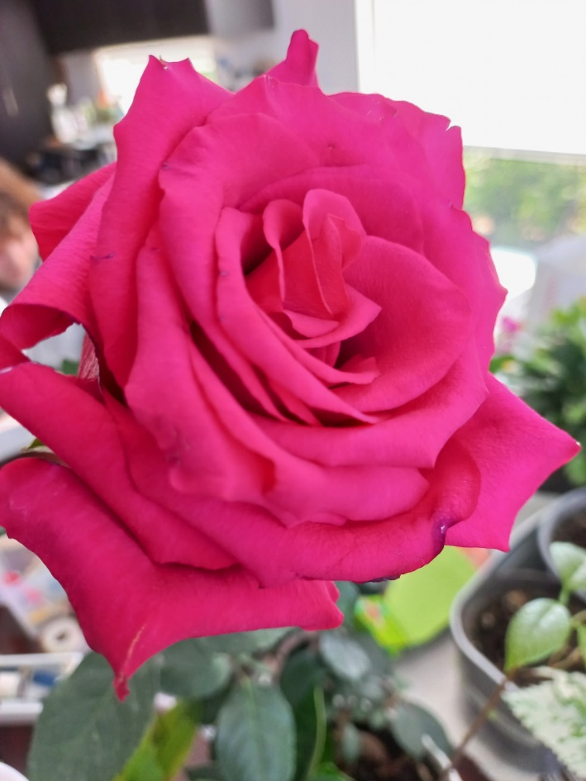
Kiitos mielenkiinnosta kaikille zoomilla mukana olleille.
Jatkamme pajatyöskentelyllä paikalla olevien kanssa.

Slide 19
Tehtävä 1 oma juhlakalenteri
Täytetään jaettu moniste itselle tärkeistä juhlista

Slide 20
Pajatehtävä 2
Saduttaminen kuvista ja esineistä
Tehdään n 4-6 hengen ryhmissä
Keksitään juhlaan liittyvä tarina saatavilla olevista kuvista/esineistä. Jokainen jatkaa vuorollaan
Tarinan aloitus: Asuipa kerran…
Purku: Miltä tehtävä tuntui? Mitä huomasit? Miten voisi soveltaa eri-ikäisten lasten kanssa?

